Slide 1

Midterm 2018
Priemery
 | Total | 1.príklad | 2.príklad | 3.príklad | 4.príklad | 5.príklad
AVERAGE | 13,8 | 3,38 | 2,33 | 2,87 | 2,48 | 2,74
MEDIAN | 13,05 | 4 | 2,5 | 3 | 2,5 | 3
Maximum | 25,8 | 5 | 6,8 | 5,25 | 5 | 6
 |  | KatarínaD. JúliaG. LukášG. MichalK. JozefK. MonikaV. | DanielK. | DanielK. | LukášG. SoňaS. BorisŠ. LukášS. TomášT. MonikaV. | MatejR.

Slide 2

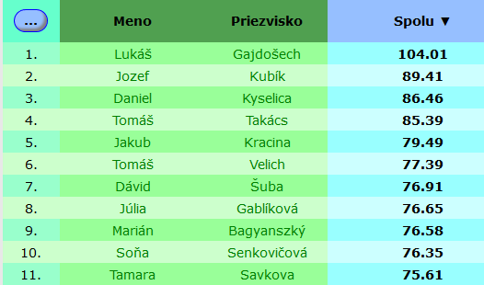


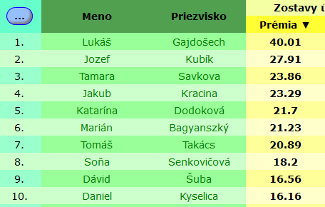

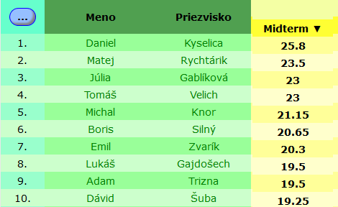

Slide 3
Projekt
Odovzdávajte vždy CELÉ zozipované projekty
Pred ich odovzdávaním si preštudujte pravidlá a podmienky na
projekt.
http://dai.fmph.uniba.sk/courses/JAVA/projekt_pravidla.html
2.mája po prednáške, 11:20 budú zverejnené projekty
25 projektov max. 3 riešitelia.

Slide 4
Quadterm 2
17.5. na cvičeniach, bez unit-testu
neskonvertovaní eclipsáci H6 si nacvičte inštaláciu e(fx)lipse pluginu, aby ste to zvládali cez prestávku
☹☹☹
jednoduchá simulácia/hra s interakciou od užívateľa (myš, klávesnica)
Čo treba vedieť:
kresliť do Pane/Canvasu
odchytávať udalosti od myši/klavesnice

Slide 5
Späť ku concurrency
jedna matka porodí dieťa za 9 mesiacov, za koľko dieťa porodí 9 matiek
vojak vykrváca za 2 hodiny, za koľko hodín vykrváca čata 30 tich vojakov
3 mačky zjedia 3 myši za 3 hodiny, za koľko hodín zje 100 mačiek 100 myší

